Slide 1
Celsius

Slide 2
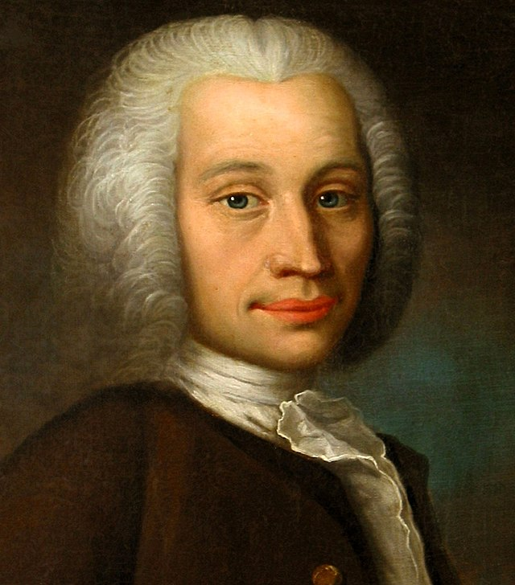
Nom au complet: Anders Celsius
Nationalité: Suédois
Période de temps: 1701-1744
Découverte: Thermomètre

